Slide 1
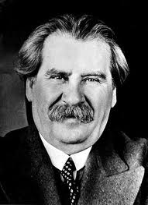
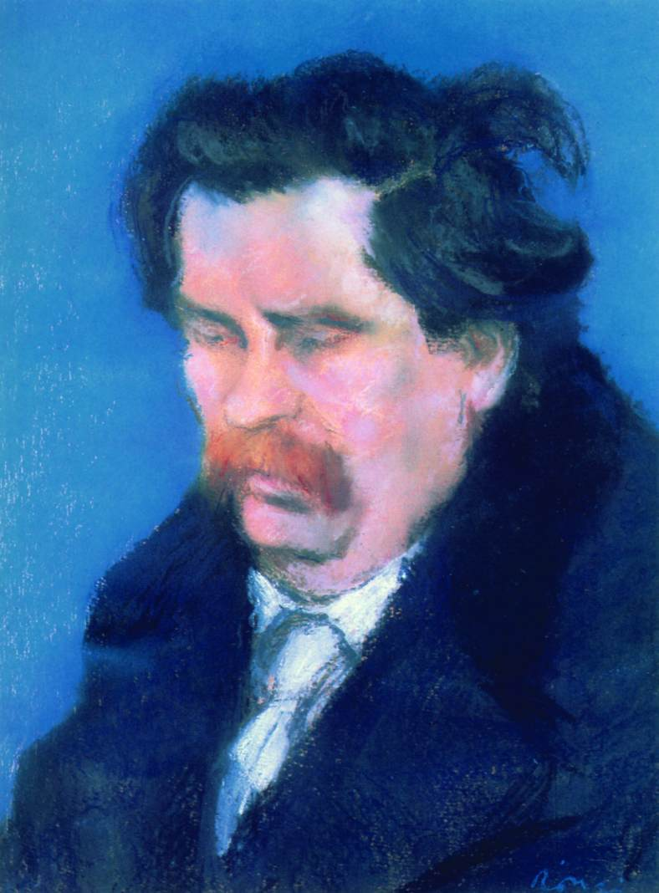
Móricz Zsigmond (1879, Tiszacsécse – 1942, Budapest)

Slide 2
Élete
apja Móricz Bálint kisparaszt, anyja Pallagi Erzsébet papleány, kilencen vannak testvérek
a család elszegényedése után a nagybátyjához kerül
gimnázium: Debrecen, Sárospatak, Kisújszállás
egyetemi tanulmányok: teológiát, jogot és bölcsészetet hallgat Debrecenben és Budapesten, de nem fejezi be
(1903) Az Újság c. napilap gyermekrovatánál dolgozik
népdal- és népmesegyűjtő utat tesz a Tiszaháton
(1905) feleségül veszi Holics Eugéniát (Jankát)
(1908) Hét krajcár c. novella, majd kötet → írói hírnév, Ady barátsága

Slide 3
első világháború: kezdeti lelkesedés (haditudósító), majd tiltakozás
az őszirózsás forradalom után és a tanácsköztársaság idején tanúsított aktivitása miatt később meghurcolják, kizárják az irodalmi társaságokból
(1925) felesége öngyilkos lesz
(1926) második házassága Simonyi Mária színésznővel
(1929–33) Nyugat szerkesztője
kapcsolata Littkey Erzsébettel (Csibe)
elválik, majd visszavonul leányfalui otthonába
(1939–42) Kelet Népe szerkesztője: népi írók (Németh László, Illyés Gyula) felkarolása
váratlanul meghal agyvérzésben

Slide 4
Munkássága
a magyar realizmus betetőzése
paraszti témájú novellákkal kezdi pályáját
a népszínművek romantikus parasztképe, a falusi világ idilli ábrázolása ↔ újszerű parasztábrázolás: társadalmi igazságtalanságok, szegénység
naturalizmus hatása: ösztönvilág
1920-as évek: dzsentritéma → illúzióvesztés
fontosabb regényei: Sárarany, Isten háta mögött, Légy jó mindhalálig, Erdély-trilógia, Úri muri, Rokonok, Életem regénye, Árvácska

Slide 5
Tragédia (1909)
lélektani novella
főhőse Kis János: egy eldurvult lelkű, gyűlölködő, az ösztönélet szintjére korlátozott ember (legnagyobb vágya, hogy egyszer jóllakjon)
fellázad Sarudy nagygazda ellen, mert őt okolja nyomoráért → ki akarja enni őt a vagyonából → groteszk küzdelem (hatalmas erőfeszítés egy nevetséges célért) → önmagát pusztítja el → tragikus befejezés
drámai szerkesztés: másfél napba sűrített esemény, a főszereplő életének sorsdöntő mozzanata

Slide 6
Hány szerkezeti egységre, „felvonásra” osztható a novella?
Hogyan készül Kis János egész nap a bosszúra? Mely tulajdonságait emeli ki a szöveg? Milyenek az emberi kapcsolatai? Hogyan jellemzi az elbeszélő saját fián keresztül?
Mi irányítja tetteit: tudatosság vagy ösztönösség? Különítsük el a novella realista és naturalista vonásait!
Hogyan értelmezhetőek Kis János szitkozódásai: „Üssön meg a guta!” „Dögölj meg, kutya!”
Hogyan jellemezhető és milyen hatást vált ki a szöveg stílusa, szóhasználata?
Mi indokolja a novella címét? Értelmezhető-e valóban tragédiaként? Van-e értelme Kis János lázadásának?
Keressünk Kis Jánoshoz hasonló „hősöket” a világirodalomból!
Hasonlítsuk össze a Hét krajcár című novellával!

Slide 7
Szegény emberek (1916)
háborús (háborúellenes) novella (elbeszélés)
főszereplő: több mint kétévi frontszolgálat után 28 napi szabadságra hazatérő katona
cselekmény:
felesége és 3 gyermeke nyomorán akar segíteni
Vargáékat kirabolja, két gyermeket megöl
otthon elmondja feleségének, a vásárba mennek
útközben előtörnek belőle a frontélmények, elhatalmasodnak rajta a víziók, elméje elborul → elhajítja a pénz nagy részét
„kijózanodik”, megpróbálja félrevezetni a csendőröket, de kisfia leleplezi → elismeri a büntetés jogosságát

Slide 8
néhány órába sűrített, egyenes vonalú cselekmény
az elbeszélő elsősorban a főszereplő szemével láttatja az eseményeket (de az asszony nézőpontja is megjelenik)
tempóváltások (aprólékos előkészítés, a falusi élet lassú ritmusa, a gyilkosságok leírásakor gyorsul fel)
jelen és múlt (háborús emlékek), valóság és víziók keverednek, egybemosódnak → a személyiség széthullása
sokoldalú lélekábrázolás, naturalizmus
példázat arról, hogy az embert miképp forgatja ki önmagából a háború (a főszereplő monológja: a háború mint a társadalmi igazságtalanság eltörlője)
az elbeszélés sokkolóan hat a kortársakra

Slide 9
A környezet, a közösség hogyan alakíthatja az ember személyiségét? Mitől függ, hogy pozitív irányban fejlődik, vagy negatív irányban torzul egy személyiség?
Miért nem tudjuk meg a főszereplő nevét és a történet helyszínét?
Melyek a novella ismétlődő motívumai?
Hogyan viszonyul egymáshoz a katona értékrendjében a háború és az otthoni világ? Milyen párhuzamokat és ellentéteket vonhatunk a kettő között?
Hogyan ábrázolja az elbeszélés az idősíkok összefonódását?
Tisztában van-e tettének súlyával? Van-e lelkiismeret-furdalása? Változik-e a lelkiállapota a történtek hatására? Miért hajítja el végül a pénzt? Mi hozható fel a főszereplő mentségére?
Mi jellemzi az elbeszélés technikáját?
Mi indokolja a címválasztást?
Hasonlítsuk össze a Tragédia című novellával!

Slide 10
További megközelítési lehetőségek
1. Bűnügyi történet
Milyen jelek utalnak a katona szándékára, hogyan próbál alibit találni és elterelni magáról a gyanút? Milyen nyomokat hagy maga után, mi segíti a csendőröket a leleplezésben?
2. Poszttraumás stressz szindróma
Milyen lélektani magyarázatot adhatunk a katona tettére? Milyen jelek utalnak a pszichés állapotában bekövetkezett változásokra?
3. Háború és béke, avagy a társadalom működési mechanizmusa, értékrendi válsága
Milyen szabályok, törvényszerűségek érvényesülnek háborúban és békében? Hogyan keveredik a kétféle értékrend az elbeszélésben? Miben rejlik a főhős szerint a társadalmi igazságtalanság? Mi választja el egymástól az embereket? Hogyan értelmezi ennek fényében saját tettét?

Slide 11
Barbárok (1931)
a történet gyökere a folklórban (moldvai, székely és román népballadák)
nem derül ki, milyen korban játszódik a történet (valószínűleg a jelenben vagy a közelmúltban)
ridegpásztorok társadalmon kívüli, elszigetelt, „barbár” élete
cím → barbár körülmények, primitív, embertelen világ, babonás hiedelmek
a „veres juhász” és társa kegyetlenül megöli Bodri juhászt és kisfiát 300 birkáért

Slide 12
3 rész (~ felvonások) → drámai építkezés, tempó- és hangulatváltások
1. rész: egy napot ölel fel, feszültség, szűkszavú beszélgetés
2. rész: a hű feleség több mint egy évig keresi férjét és fiát, s miután megtalálta őket, elmegy a szegedi bíróságra (~ népmesei hang)
3. rész: a vizsgálóbiztos vallatása, drámai párbeszéd (a vizsgálóbiztos ugyanolyan nyelven beszél, ismeri a pusztai emberek lelkivilágát) → a kilincsre akasztott szíj hatására a veres juhász bevallja tettét → a vizsgálóbiztos mondja ki az ítéletet: „barbárok”

Slide 13
személytelen elbeszélő: az írói elbeszélés, leírás háttérbe szorul, nem értelmezi az eseményeket, csak a tények közlésére szorítkozik, a dialógusok uralkodnak
ismétlések, kihagyások → tömörség, balladai előadásmód
minden szónak, gesztusnak jelentősége van
hiteles népnyelv → a jellemzés alapvető eszköze
a rézveretes szíj jelképes szerepe

Slide 14
Milyennek ábrázolja az elbeszélő a ridegpásztorok világát? Mit jelent a „nyájajuhász” kifejezés?
Milyen előjelei vannak a közelgő tragédiának?
Mi a gyilkosság igazi oka?
Miért nem szerepel a másik gyilkos a harmadik részben?
Hogyan próbál hatni a vizsgálóbiztos a gyilkosra? Miként értelmezhető és értékelhető ítélete?
Melyik motívum köti össze mindhárom részt, és mi a szerepe az egyes részekben?
Mennyi időt ölelnek fel az egyes szerkezeti egységek? Mi a tempóváltás funkciója?
Keressünk bizonyítékokat a balladai előadásmódra!
Mi jellemzi a párbeszédeket a történetben?

Slide 15
Sárarany (1910)
első regénye, melyben már megjelennek írói világának alapkérdései
helyszín: Szatmár megye, Kiskara (fiktív település, de utal a Károlyi családra)
cselekményidő: saját kora, tavasz – tél
lineáris cselekményvezetés
elbeszélői és szereplői szólamok, nézőpontok összeolvadása
fontosabb szereplők: Turi Dani, Takács Erzsi, Takács Gyuri, Bora, Helén grófné

Slide 16
realista és naturalista vonások, miliőelmélet (faj és környezet meghatározó szerepe)
ösztönök → testi és birtoklásvágy (~ „paraszt Don Juan”)
szegényparaszti származás → kitörési vágy (~ Dózsa György)
ellentétek ütközése
ősi hagyományok, archaizmus, „mitikus mozdulatlanság” ↔ újító szándék, felemelkedés
falu szegénysége ↔ gróf gazdagsága
nyílt tér (Dani világa) ↔ zárt tér (Erzsi világa)
szerelem nélküli házasélet ↔ házasságon kívüli szerelem
metaforikus cím: 1. Dani személyiségének kettőssége, 2. környezet lehúzó ereje
zárlat: „Mi az élet? Sár. És az ember benne? Arany a sárban. Ki hát a bűnös, ha ebből az aranyból semmi sem lett? Ki? Az Isten, aki nem csinált belőle semmit.”

Slide 17
„Az önmagával és a világgal harcban álló harmincéves ifjú ember ebben a művében írja ki felgyülemlett tapasztalatát és forrongó belső világát; a lázadó és hőkölő falut, a forradalomra érő és elvetélő erőket, a maga személyes, megélt és elsorvadt életét. Művészetének legnagyobb problémáit pendíti itt meg: a magyar Ugar, a kipányvázott lelkek gondolatát; mi a sorsa a sárba került aranynak, a kicsinyes viszonyok közé került nagy léleknek. (…) A Sárarany problémája: a mostoha körülmények között elsikkadó népi tehetség sorsa.”
„Turi Dani hatalmas energiája nem bontakozhatott ki olyan törpe világban, amelynek szélső határát a kastély nyoszolyája jelzi. Itt a Dózsa Györgynek születettek útját is a Don Juanokéhoz hajlítja a sors: az eposznak induló történetből tragédia, sőt tragikomédia lesz. A paraszt nyár indulójából ének a "rokkantak halmán". A Sárarany azt mondja prózában, amit a magyar Ugar költője versben: "Ki magyar földön nagy sorsra vágyik ... rokkanva ér el az éjszakáig".”
Sőtér István (szerk.): A magyar irodalom története

Slide 18
Úri muri (1928)
életrajzi háttér: Móricz első feleségének öngyilkossága (1925), második házassága (1926)
műfaj: lélektani / társadalmi / dzsentriregény
helyszín: fiktív alföldi mezőváros (Berettyó és Körös vidékén)
Sárga rózsa (vendéglő)
„Nyomorlak” (Csörgheő tanyája)
Szakhmáry-tanya
kaszinó
idő: 1896. június (millennnium), kb. 4 nap története
elbeszélésmód: anekdotikus szerkesztés, ellentétezés, drámaiság, fokozatosság

Slide 19
szereplők: Szakhmáry Zoltán, Rhédey Eszter, Rozika, Csörgheő Csuli, Borbíró, Lekenczey Muki
Szakhmáry jellemzése: ambivalens gondolkodás, elégedetlenség, kitörésvágy, tervezgetés, hiábavalóság érzete, önemésztő hajlam, „belső mérgezettség”
két nőtípus: csábító, inspiráló, de a férfit romlásba döntő szerető ↔ 2. hűséges, családi békét védő, de a férfi nagyra törő terveit akadályozó asszony
hangnem: tragikomikus
motívumok:
millennium (~ történelmi folytonosság), Alföld (~ lehetőségek, civilizálatlanság), vasút (~ fejlődés, civilizáció), könyv (~ kultúra), muri (~ elfojtott gátlások felszabadítása, társadalmi hanyatlás, dekadencia), napfogyatkozás (~ lelki sötétség, kilátástalanság), tűz (~ szenvedély, pusztulás, megtisztulás)
zárlat: haláltánc-jelenet
értelmezés: egyéni / dzsentri- / nemzeti sors

Slide 20
„Móricz fehér asztal mellé ülteti alakjait, azok egy sóhajtással űzik a bánatot, eszik a húsokat, isszák a borokat, anekdotáznak, koccintgatnak, kedvük a hetedik mennyországig csavarodik, pedig siralomházban ülnek, a végzet szárnya suhog a fejük felett. Móricznál a muri mindig több a dzsentri puszta mulatozásánál. Élménykeresés is, a szűkre szabott keretek tágítása. (…) Nála a nagy muri egy kicsit a kipányvázott lelkek rúgkapálása is; a lelki vergődés rajza.”
(Czine Mihály)
„Ez a regény ökölcsapás. De simogatás is. Mert benne van minden sorában, hogy véreim, én is közétek tartozom, és nagyon sajnállak benneteket - magamat.”
(Kodolányi Gyula)

Slide 21
Rokonok (1932)
műfaj: társadalmi / karrier- / dzsentriregény
helyszín: fiktív vidéki város, Zsarátnok
cselekményidő: 1920–30-as évek fordulója
alaphelyzet: Kopjáss István, egy korábban jelentéktelen tisztviselő kerül a főügyészi székbe
feltáruló rokoni szálak (városvezetők ↔ szegény rokonok) → együttműködés, pozíciószerzés (dzsentri hagyomány)
Kopjáss kezdeti tervei → egyensúlyozni próbál a hatalom és az ellenzék között → beilleszkedik a hatalomba
öngyilkosság (nem derül ki, hogy meghalt-e) → nem válik tragikus hőssé

Slide 22
Társadalomábrázolás a regényben
egyéni (rokoni) érdek > közérdek
patriarchális társadalom > demokratikus intézmények
kiváltságos rétegek > rászorulók
politika + pénzvilág összefonódása
protekció, korrupció (panama)
Kopjáss és Lina vitája → két világfelfogás ütközése:
közélet ↔ magánélet
felfelé igazodó, tisztességtelen élet ↔ saját körén belül maradó, biztonságra törekvő, tisztes kispolgári lét
► realista ábrázolásmód: illúziókkal való leszámolás, társadalmi meghatározottság szerepe

Slide 23
1) Milyen történelmi utalások találhatóak a regényben?
2) Melyek a cselekmény legfőbb helyszínei, terei, és mi kapcsolja össze őket?
3) Milyen ritmusváltásokat figyelhetünk meg az elbeszélés menetében, és mi lehet a szerepük?
4) Mi a szerepe a történetben a rokonságnak? Ki kinek a rokona, és milyen előnyök, illetve hátrányok származnak ebből? (Ábrázoljuk Kopjáss rokonságát!)
5) Összegezzük a regény alapján a korabeli Magyarország politikai, gazdasági és társadalmi életének visszásságait (konkrét példákon keresztül)! Milyen (közlés)formában értesülünk ezekről?
6) Milyen erkölcsi dilemmákat vet fel a regény, és ezekre milyen válaszokat kínál?

